Slide 1
Was ist Cross-Origin Resource Sharing (CORS)?
Autor: daniel.garavaldi@bzz.ch

Slide 2
Ziel: Cyber-Attacken vermeiden
Technologien für sichere Webapplikation herstellen
Same-origin Policy vermeidet die bekannte Cyber-Attacke cross-site request forgery (Schmieden einer bösartigen/unkontrollierten Zusatzanfrage).
Taucht oft in Zusammenhang mit JavaScript (XHR = XMLHttpRequest, Ajax) auf.

Slide 3
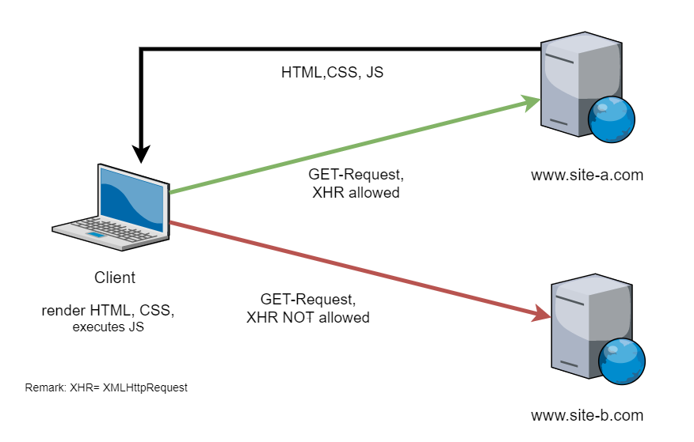
Funktionsweise von Same-origin Policy

Slide 4
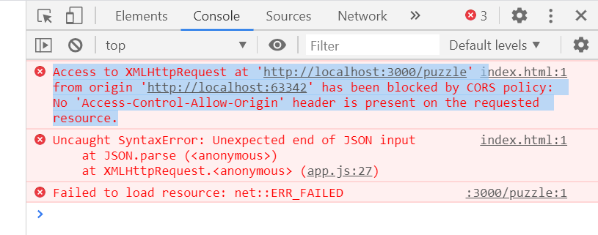
Fehlermeldung

Slide 5
Warum gibt es CORS?
Leider ist die Same-origin Policy nicht praxisgerecht. Häufig bezieht z.B. ein Portal etliche Ressourcen von verschiedenen Providern (Quellen)
Abhilfe: Cross-Origin Resource Sharing (CORS) weist den Browser (über HTTP Headers) an, das er Resourcen (Daten, Bilder, …) auch von anderen Quellen beziehen kann.
Ein relevante HTTP Header Info ist Access-Control-Allow-Origin

Slide 6
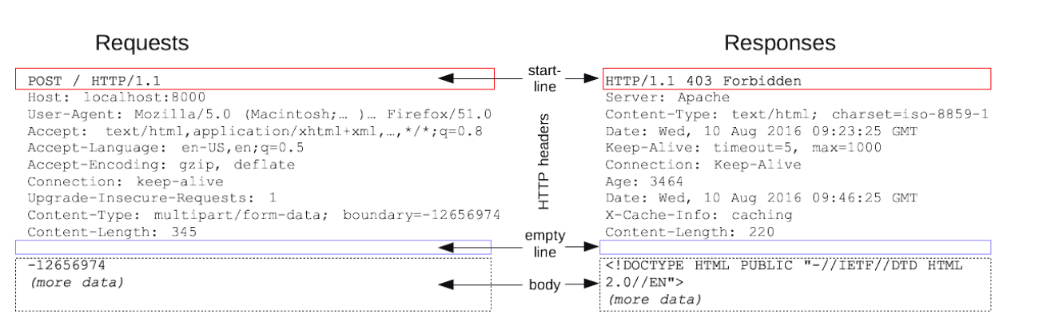
Wie sieht ein HTTP-Header aus?
The start-line and HTTP headers of the HTTP message are collectively known as the head of the requests, whereas its payload is known as the body.
https://developer.mozilla.org/en-US/docs/Web/HTTP/Messages

Slide 7
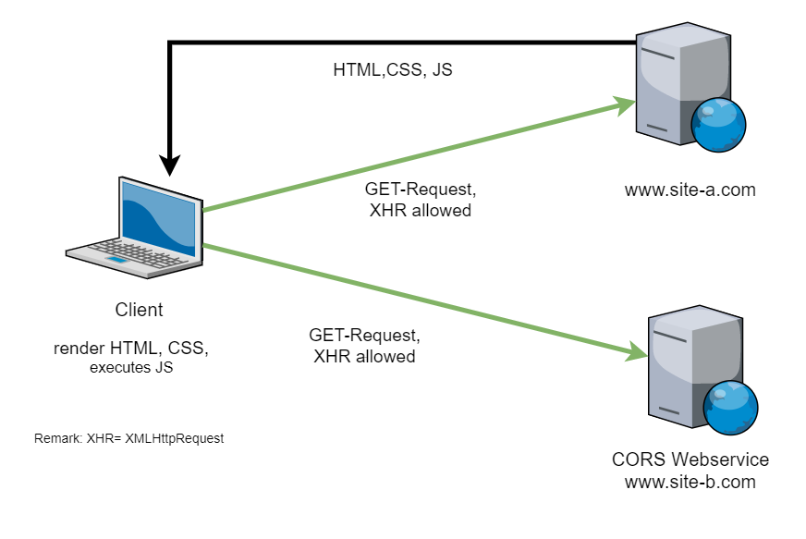
Funktionsweise von CORS
http://localhost:63342
Yes, I’m willing to serve CORS requests!
http://localhost:3000

Slide 8
Asynchrone Verarbeitung im Web
Autor: daniel.garavaldi@bzz.ch

Slide 9
Synchrone Kommunikation
Der Client ruft einen Service auf und er wartet bis der Service beendet/abgearbeitet ist.
Der Programm-Ablauf wird nur dann fortgesetzt, wenn der Client eine Antwort/ein Resultat vom Service erhalten hat.

Slide 10
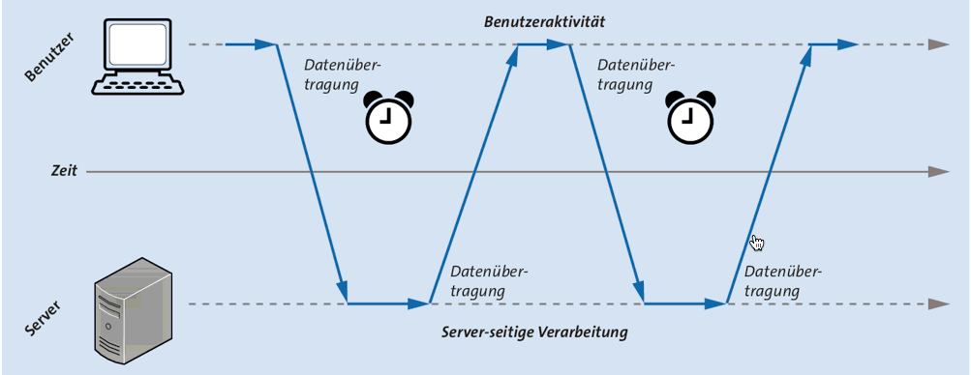
Synchrone Kommunikation

Slide 11
Asynchrone Kommunikation
Der Client stosst einen Service X an und wartet jedoch nicht auf dessen Beendigung. Der Client arbeitet nahtlos weiter über die vorgegebene Benutzerschnittstelle.
Der Programm-Ablauf wird fortgesetzt und nach Beendigung des Service X erhält der Client eine Antwort/ein Resultat.

Slide 12
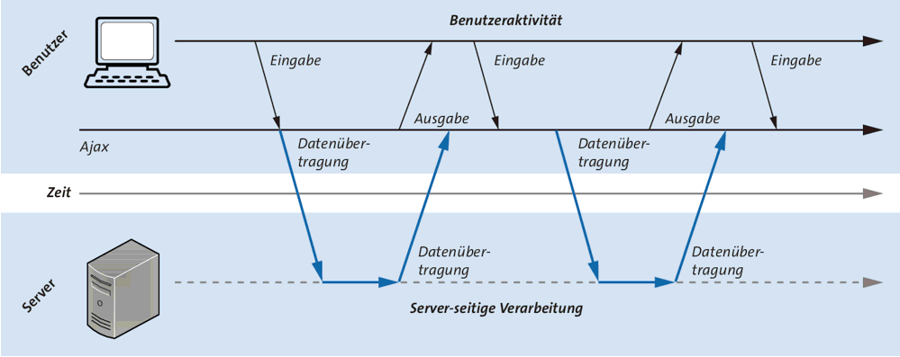
Asynchrone Kommunikation

Slide 13

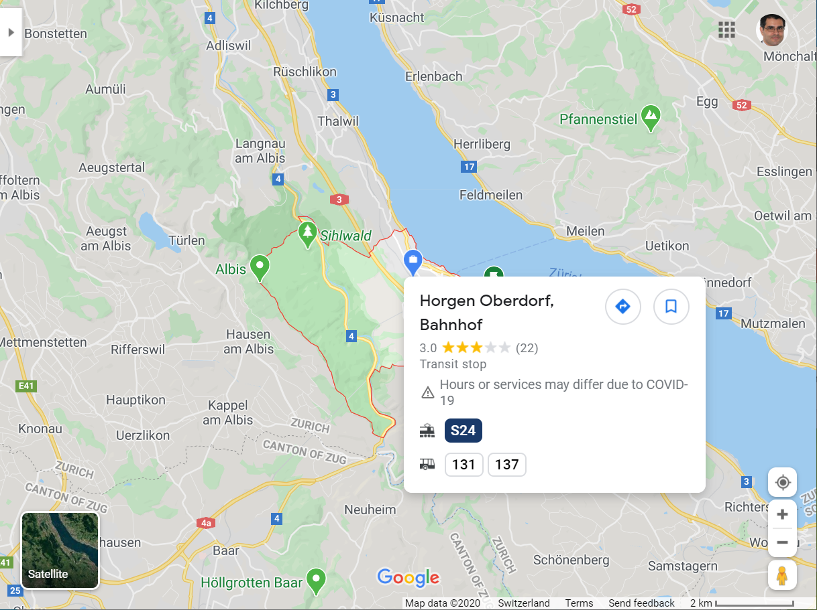
Beispiel asynchrone Kommunikation
Type ahead bei Google Search
Google-Maps

Slide 14
Womit und wozu asynchrone HTTP-Anfragen
Womit: JavaScript-Objekt XMLHttpRequest(XHR) wird zur Interaktion (Anfrage) mit anderen Servern verwendet. Alternativen: fetch, EventSource, WebSockets (Realtime-Verarbeitung).
Mit XMLHttpRequest(XHR) können auch andere Daten (ausser XML) bezogen werden! (XML-Präfix ist aus historischen und kompatibilitäts Gründen enthalten/beibehalten).
Wozu: Daten (via URL) können bezogen/geholt werden, ohne die ganze HTML-Seite neu zu laden (refresh) → schneller, benutzerfreundlicher

Slide 15
Asynchrone Verarbeitung mit Callbacks
Autor: daniel.garavaldi@bzz.ch

Slide 16
Funktionen in JavaScript (First-Class-Objects)
… können Variablen zugewiesen werden
… können andere Funktionen beinhalten (sog. Closures)
… können Funktionen zu einem späteren Zeitpunkt aufrufen (z.B. Callback mit asynchroner Verarbeitung)

Slide 17
Was und Wofür ist ein Callback?
Ein Callback ist eine Funktion, welche als Argument (Parameter) einer anderen Funktion mitgegeben werden kann.
Für eine kompakte Schreibweise, wo gleich die Verarbeitung mitgegeben wird.
Für die synchrone (z.B. File-IO) und asynchrone Verarbeitung (z.B. File-IO, HTTP-Request, SQL …)
Um die Verarbeitung auf mehrere Funktionen, Klassen oder Module auszulagern oder zu verteilen (egal synchron oder asynchron verarbeitet).

Slide 18
Beispiel eines Callback
//Array
const personen = [{ name: 'Andrew', age: 27},
{name: 'Vikram', age: 31},
{name: 'Jess', age: 22}];
//Arrow-function
let filter1 =
personen.filter((person) =>
person.age < 30
);
console.log(filter1);

Slide 19
Beispiel eines Callback
//Array
const personen = [{ name: 'Andrew', age: 27},
{name: 'Vikram', age: 31},
{name: 'Jess', age: 22}];
//Alternative Schreibweise - 1
filter1 =
personen.filter(function (person) {
return person.age < 30;
});
console.log(filter1);
//Alternative Schreibweise 2
function age(person) {
return person.age < 30;
}
filter1 = personen.filter(age);
console.log(filter1);
Notes:
Indem sind fast wie ein Schweizer Taschenmesser für die JavaScript-Programmierung

